Slide 1
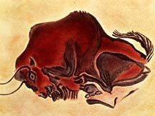
АЛЬТАМИРА (Altamira), пещера в провинции Сантандер (Испания) с красочными настенными изображениями (бизонов и др. животных) мадленской культуры позднего палеолита.

Slide 2
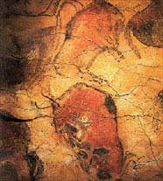
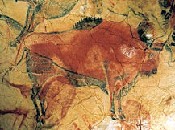
Находки пещеры соответствуют трем важнейшим вехам в истории палеолита: наскальные рисунки Альтамира (древностью как минимум в 13 тыс. лет), святыня грота «Эль Гуйо» той же эпохи, расположенная рядом с городом Игойо, и останки пещерного человека в Морин (рядом с Альтамира, древностью около 30 тыс. лет). Все объекты расположены в радиусе около 30 км друг от друга, в окрестностях города Сантандер.

Slide 3
САУТУОЛА (Sanz de Sautuola) Марселино Санз де (1831-1888), крупный испанский землевладелец, увлекавшийся археологией и открывший пещеру Альтамира (провинция Кантабрия на севере Испании). Вместе с дочерью Марией он обнаружил в пещере живописные изображения периода палеолита. В 1880 Саутуола опубликовал работу «Краткие заметки по поводу некоторых доисторических предметов в провинции Сантандер». Подлинность найденной им живописи была признана учеными только после его смерти.
Портрет Марселино Саутуолы — испанского землевладельца, открывшего пещеру Альтамира.

Slide 4
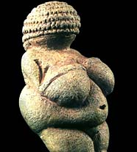
Венера Виллендорфская. Музей истории искусств. Вена.Самыми древними скульптурными изображениями являются примитивные женские фигурки — «палеолитические венеры». Статуэтки не более 12-15 см в высоту, вырезанные из мягкого камня или слоновой кости. Такие фигурки найдены во Франции, Бельгии, Италии, Германии, Австрии, чехии и Украине.

Slide 5
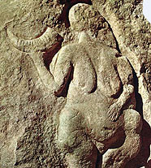
ПЕРВОБЫТНОЕ ИСКУССТВО, искусство эпохи первобытного общества. Возникло в позднем палеолите ок. 33-го тыс. до н. э., отражая условия жизни и воззрения первобытных охотников (примитивные жилища, полные жизни и движения пещерные изображения животных, женские статуэтки). У земледельцев и скотоводов неолита и энеолита появились общинные поселения, мегалиты, свайные постройки; изображения стали передавать отвлеченные понятия, развилось искусство орнамента.
«Венера Лоссельская». Музей Аквитании, Бордо. Франция.

Slide 6
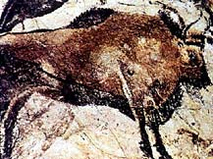
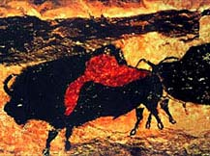
ЛАСКО (Lascaux), пещера во Франции, ок. г. Монтиньяк, с гравированными и живописными настенными изображениями (охоты на бизона, оленей, диких быков, лошадей) позднепалеолитического времени.

Slide 7
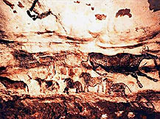
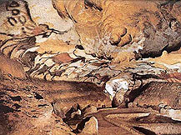
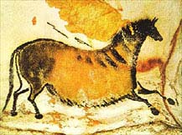
Общий вид пещеры Ласко.
Зал быков в пещере Ласко
Лошадь. Из росписи пещеры Ласко. Франция.

Slide 8
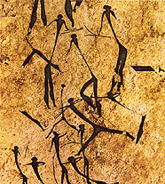
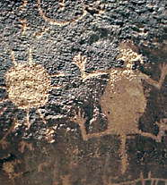
Сражающиеся лучники. Кастильон. Испания.
«Каменная газета». Аризона.

Slide 9
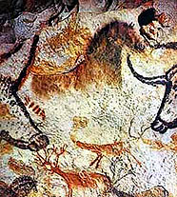
Композиция в пещере Ласко. Франция.На стенах пещер можно увидеть мамонтов, диких лошадей, носорогов, бизонов. Рисование для первобытного человека было таким же «колдовством», как заклинание и обрядовая пляска. «Заклиная» духа нарисованного зверя пением и пляской, а затем «убивая» его, человек будто овладевал силой животного и до охоты «побеждал» его.

Slide 10
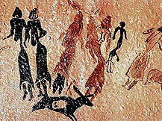
Танец. Роспись Лльейда. Испания. Разнообразными движениями и жестами человек передавал свои впечатления от окружающего мира, отражая в них собственные ощущения, настроение и душевное состояние. Бешеные скачки, имитация повадок животного, притоптывание ногами, выразительные жесты рук создали предпосылки для возникновения танца. Существовали и воинственные танцы, связанные с магическими ритуалами, с верой в победу над врагом.

